Slide 1
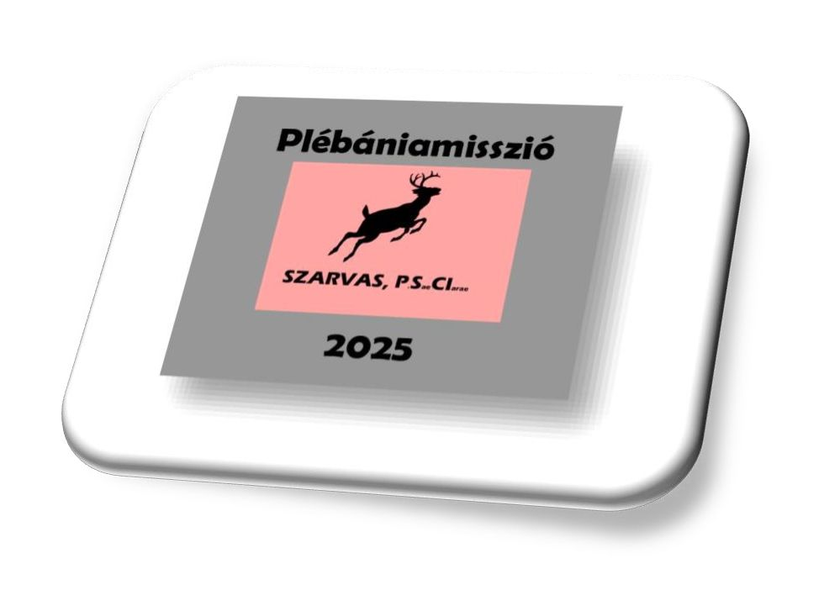
PLÉBÁNIAMISSZIÓ, SZARVAS, 2025 – beérkezett javaslatok, ötletek, tervek

Slide 2
Közösségi napokon játékos, bibliai vetélkedő – akár egy liturgikus ünnephez kapcsolódóan, kis csoport-bontásban. Gyermekeknek külön játékos vetélkedő, egyidejűleg. Mindez kis ’megvendégeléssel’ összekötve.
Figyelemmel kísérni a templomból elmaradókat, akár betegség, akár egyéb okok miatt. „Nem elengedni” őket. Újonnan járókat „megismerni”, igyekezni befogadni.
Kezdeményezzünk párbeszédet az egyházközségben, hogyan lehetne megszólítani a fiatalabb családokat, fiatalokat, ’gyerek-baráttá’ tenni a szentmiséket. (Jelenség: nagyon kevés gyerek van a miséken.)
Jézus Szent Szívének litániájának imádkozása elsőpéntekenként a szentmise után.
Zarándoklat szervezése a csabacsűdi kápolnába, ill. Szécsénybe, a klarissza nővérekhez.
Hittanosoknak: temetőben nyugvó híres személyek sírjának felkeresése (öt pap, Bolzák, Csákiak, Tessedik Sámuel) – kutatás, nyomozás, információ gyűjtése - Templomtorony kitakarítása hittanosok bevonásával. Kalandtúra a toronyba a padlásszintig, harangokig, esetleg a toronyóráig.
Plébánia pincéjének kitakarítása, majd belőle közösségi nyári „hűsölő”, kultúrbarlang, stb. létrehozása.

Slide 3
Szomszéd-települések (Pl. Kunszentmárton, Kondoros, Nagyszénás, Mezőtúr) plébániáinak meglátogatása.
Nyári hittantábor megtartása.
Plébánia-nap megtartása agapéval (ld. szeretet-vendégség) egybekötve.
Szent gyónás fontosságának hangsúlyozása.
Békésszentandrás egyházközségének gyerekkórusa és a helyi kórus számára templomi fellépés biztosítása.
Társegyházak ünnepségein és rendezvényein érdeklődéssel képviselni egyházközségünket, az ökumené jegyében.
Adománygyűjtés a szécsényi klarissza nővérek közössége számára.
Szentségek kiszolgáltatásának eseményein a közösségünk is képviselje magát (elsőáldozás, bérmálás, keresztelő, házasságkötés, temetés), különös tekintettel a közösséghez tartozókra.

Slide 4
Függelék
Mihály István javaslatai:
Fontos, hogy az egyházközség tagjai ismerjék meg a helytörténetet, hogy abból példát tudjanak meríteni – ld. egyházközség kegyurai, vezetői, kiemelkedő egyéniségei, meghatározó eseményei, stb. Induljon kutatás, legyenek ismeretterjesztő kurzusok szakértő és érdeklődő tagok közreműködésével. Állítsunk megemlékező ünnepeket a számunkra érdemes elődeinknek, ill. tegyük mindezt hagyománnyá.
Szervezzük meg a mozgásukban korlátozott közösségi tagjaink megsegítését alkalmanként, igény szerint azzal, hogy akik képesek rá, elérhetőségüket adják meg az arra kijelölt módon – pl. gépkocsival történő szállítás, ügyintézés, stb. Legyen több egyeztetési, tájékoztatási, konzultációs lehetőség szervezett formában.

Slide 5
Varga Rezső: ÖTLETEK, JAVASLATOK A MISSZIÓS MUNKATERVHEZ
SZARVAS
Énekkar - A meglévő közösségeink erősödését kellene elérnünk. Főként az énekkar és a családcsoportnál látok erre lehetőséget. Buzdítanunk kell a fiatal-felnőtt és a középkorú híveinket a részvételre. Bátorítani őket - nem operaénekeseknek kell lenniük. Úgy gondolom, hogy közvetlenül, személyesen kell beszélgetni a kiszemelt híveinkkel. A felhívás, hirdetés tapasztalataim alapján nem sokat ér - de erről sem kell lemondani. (Korábbi KDNP-s vezetőként jöttem rá, hogy a rendezvényeinkre, hangversenyeinkre többnyire azok jöttek el, akiket személyesen hívtam/tunk meg.)
Ministránsok
Véleményem szerint próbáljunk a híveink közül egy fiatalembert megnyerni a ministránsok vezetőjének. Az ő feladata lenne annak megszervezése, hogy legalább a hétvégi és ünnepnapi miséken legyen kellő létszámú ministráns. Hozzászoktassa a kicsiket is. A nagyobb létszámból jobban kijön a miséken szükséges létszám. És persze tanítsa is őket.
A hívek részvétele a nem vasárnapra eső ünnepeken: úgy gondolom, jobban ki kellene hangsúlyozni a nem vasárnapra eső ünnepeken való részvétel fontosságát. Erőteljesebben buzdítani erre a híveket, különösen, ha munkaszüneti napról van szó. Szomorú látni, hogy a templomunk búcsúján kevesebben veszünk részt, mint a vasárnapi misén, nagy része a létszámnak zarándokokból áll. A buzdítás ne csak a pap feladata legyen, hanem mindegyikünké.

Slide 6
Ünnepi öltözet
A szentmiséken lehetőleg ünnepi öltözetben vegyünk részt. Furcsa ugyanis, hogy a pap méltóképp ünnepi öltözetben mutatja be a szentmisét, a legszebb edényekkel az oltáron, a hívek pedig úgy jelennek meg, ahogyan akár a boltba mennének, vagy a piacra. Sok esetben előfordult már, hogy vasárnap vagy ünnepen a felolvasó nem is rövidnadrágban, de ’térdnadrágban’ jött ki az ambóhoz. Láttunk-e már valakit így részt venni p|. egy esküvőn, vagy színházban, stb.? Nem nagyobb Valakihez jövünk a templomba?
Kiscsoportok létrehozása
Ez nem teljesen az én ötletem, de én nagyon jónak tartom. Néhány önkéntes vezetővel meg kellene szervezni a hívekből a 4-6, esetleg 8 fős csoportokat. A csoport-tevékenység abból állna, hogy átbeszélnék a vasárnapi olvasmányt, szentleckét, evangéliumot, a szentbeszédet figyelembe véve. Nem teológiai okfejtésekre gondolok itt, hanem beszélgetésekre, hogy ezeket hogyan éljék meg a hétköznapokban. Olyan keveset beszélgetnek az emberek - a hívők is - a hitről, Istenről, a vallásról.
Azon még gondolkodni kellene, hogyan lehetne ezt kivitelezni, a helyét, idejét. Minden kiscsoportnak kell, hogy legyen vezetője. 6-8 főnél ne legyen több benne, ha felszaporodik, osztódni kell. Bárki bármelyikben részt vehet, de jó lenne, ha nem ’átjáróházak’ lennének ezek a kiscsoportok. Célszerű lenne hetente beszélgetni. Fontos, hogy a vezető kézben tartsa a beszélgetés fonalát. Ne pletykálkodássá váljon, lényegre törő legyen, egyes hívők ne nyújtsák hosszúra a mondandójukat. Ez a kiscsoportos beszélgetés esetenként arra is jó, hogy megismerjék egymást a hívek, ki szorul rá segítségre, stb.
A későbbiekben jó lenne arra lehetőséget teremteni arra, hogy a szentmise után a plébánián egy félórát, órát lehetne beszélgetni egy kávé, tea mellett (a misén hallottakról). Kísérletképpen egy-két kiscsoporttal lehetne kezdeni. Ha jó az ötlet, részletesen ki lehetne dolgozni az elképzelést.

Slide 7
Sokan vannak a környezetünkben olyanok, akikkel együtt voltunk elsőáldozók, bérmálkozók, vagy fiatal felnőtt korunkban még jártak templomba is. Találkozunk velük, szóba elegyedünk velük. Ilyenkor meg lehetne említeni, hogy emlékszel? - Pl. milyen sokan voltunk, mikor a diákmise után fényképeztek minket, a templom falánál alig fértünk el, talán százötvenen is voltunk… hallottad, milyen ünnepünk lesz most?...nagyon érdekes előadás lesz most, el tudnátok jönni?...stb.
Majd biztos mondják, hogy a tudomány már meghaladta ezeket, stb. Akkor majd lehet barátságosan elmondani, hogy a tudomány bizony csak a természet törvényeit tudja kutatni, amiket valójában Isten alkotott, lehet hivatkozni Francis S. Collins: Isten ábécéjé-re (a ma élő legnagyobb tudósok egyike, ,,a tudós érveit" sorolja fel könyvében - az ember teljes génkészletét feltérképező projekt vezetője), és sok más mélyen hívő tudósra, nem utolsó sorban az őszi Katekézisen hallottakra.

Slide 8
CSABACSŰD
Csabacsűdön szerintem legfontosabb dolog a hívek számának növelése: a nyolcvanas évek elejéig - emlékeim szerint - a faluban igen erős katolikus közösség létezett. A II. vh. után ide telepített felvidékiek alkották ennek a közösségnek a zömét. Kérésükre és közreműködésükkel vásárolták meg a ma kápolnaként használt épületet, amit a korábbi tulajdonosa asztalos műhelynek és lakóháznak épített.
Az akkori katolikus közösség tagjainak jelentős hányada az erőszakos téeszesítés miatt elköltözött Csabacsűdről. És az itt maradt telepesek nagy része már nem él. A leszármazottak második generációjából lehetne még visszahozni némelyeket. Olyan személyt kellene felkutatni, aki ismerheti ezeket a hitüktől eltávolodott leszármazottakat.
Gondoltam pl. arra, hogy a kápolna közösségi termeiben szervezni lehetne egy kiállítást a valamikori felvidékiek fellelhető korabeli dokumentumaiból. Előadást tartani az áttelepítésről (erről elég sok leírás, elérhető dokumentum, kisfilm létezik). A még itt élők birtokában lévő korabeli fotók, iratok, stb. összegyűjtését meg lehetne szervezni hirdetésekkel (Facebook, Newjság, stb.). Ha megfelelő mennyiségű és értékű dokumentum összegyűlne, azt egy, a témához kapcsolódó alkalom (pl. a Felvidékről kitelepítettek emléknapja: ápr. 12.), vagy egy ünnep időpontjában lehetne kiállítani, összekapcsolva egy szentmisével.
Gondolom, akik eljuttatnak valamit a kiállításhoz, azok el is jönnek az ünnepségre, természetesen mások is, akiket érdekel a téma.
Talán így informálódhatnánk mi is, kik azok, akiket meg lehetne nyerni a közösségnek. Tovább lehetne gondolni a rendelkezésünkre álló közösségi terek kihasználását is.

